Slide 1
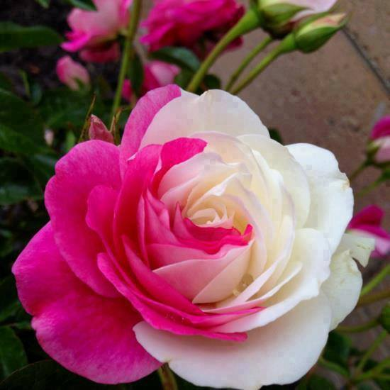
স্বাগতম

Slide 2
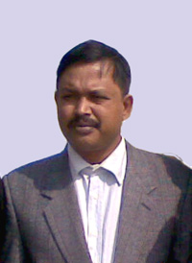
মোঃ কামরুজ্জামান
হামিদপুর মাধ্যমিক বিদ্যালয়
সদর,যশোর
মোবাঃ ০১৯২২৯৯৭৯২৭
ই-মেইল: sanowerm@yahoo.com
পরিচিতি
শ্রেণীঃ ৮ম
বিষয়ঃ বাংলা ১ম পত্র

Slide 3
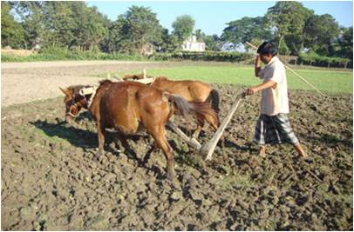
ছবিতে কি দেখা যাচ্ছে?

Slide 4
পাঠ ঘোষণা
দুই বিঘা জমি
রবীন্দ্রনাথ ঠাকুর

Slide 5
শিখনফল
কবি পরিচিত লিখতে ও বলতে পারবে।
বিত্তবানদের কুট কৌশলের স্বরূপ ব্যখ্যা করতে পারবে
বাস্তুভিটার প্রতি মানুষের অনুভূতি নিজের ভাষায় লিখতে পারবে।

Slide 6
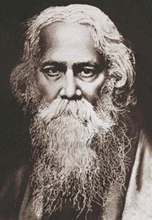
কবি পরিচিতি
রবীন্দ্রনাথ ঠাকুর
জন্ম তারিখ
১৮৬১ সালের ৭ মে, কলকাতার জোড়াসাঁকোর ঠাকুর পরিবারে
প্রাতিষ্ঠানিক শিক্ষা নেই, সতের বছর বয়সে ব্যারিষ্টারি পড়তে বিলাত যান কিন্তু ফিরে আসেন।
শিক্ষা
কাব্য: সোনারতরী, গীতাঞ্জলী
উপন্যাস: ঘরেবাইরে, শেষের কবিতা
নাটক: বিসর্জন, রক্তকরবী
সাহিত্যকর্ম

Slide 7
পুরস্কার
১৯১৩ সালে গীতাঞ্জলী কাব্যগ্রন্থের জন্য নোবেল পুরস্কার পান।
অন্যান্য কৃতিত্ব
চিন্তাবিদ, শিক্ষাবিদ, সুরকার, নাট্যকার, নাট্যপরিচালক, অভিনেতা
অবদান
শিক্ষাবিস্তারে বিশ্বভারতী ও শান্তি নিকেতন প্রতিষ্ঠা করেন।
মৃত্যূ
১৯৪১ সালের ৭ আগষ্ট

Slide 8

আদর্শ পাঠ
শিক্ষার্থীরা কবিতাটির অডিও শুনবে।

Slide 9
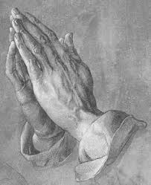

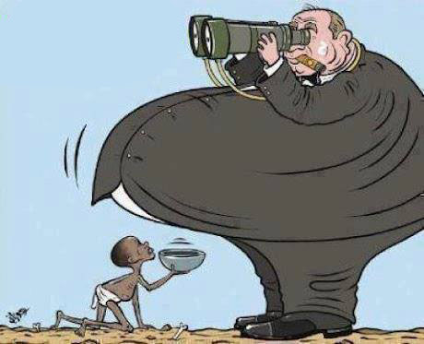
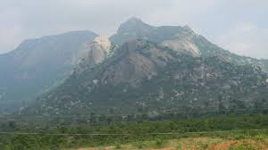
কঠিন শব্দের অর্থ জানা
পাণি
হাত
ভূস্বামী
জমিদার/ জমির মালিক
কাঙাল
নিঃস্ব, দরিদ্র
ভূধর
পাহাড়

Slide 10
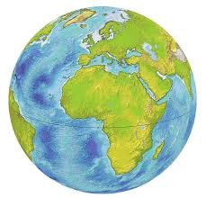
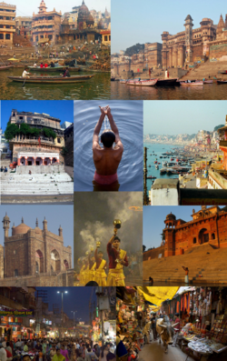
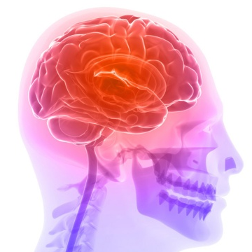
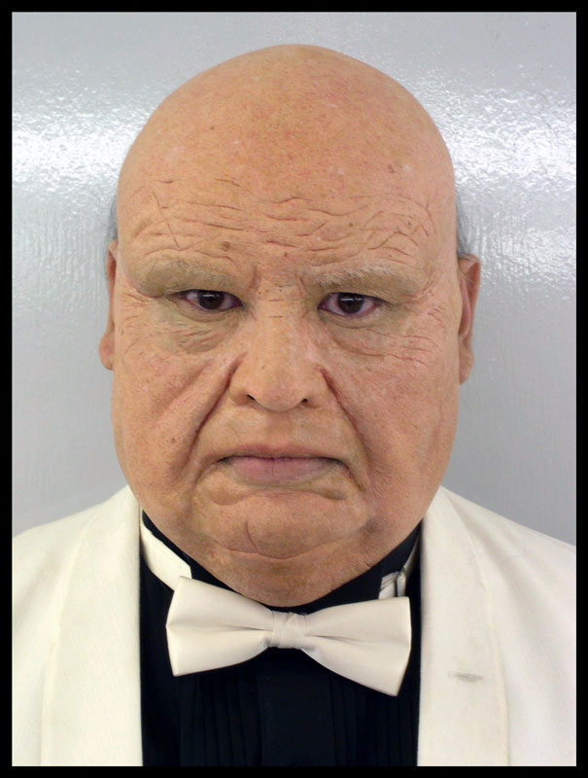
বিশ্বনিখিল
গোটা দুনিয়া
ধাম
তীর্থস্থান
ঘটে
মাথার মগজে
ললাট
কপাল

Slide 11
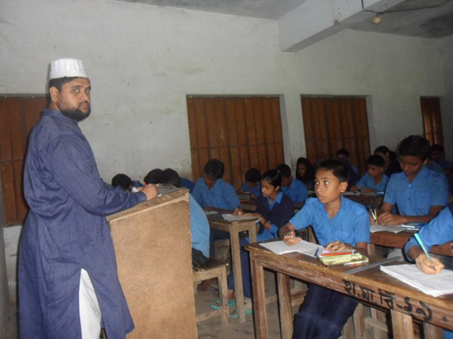
সরব পাঠ
শিক্ষার্থীদের কয়েকজন কবিতাটি শুদ্ধ উচ্চারণে আবৃত্তি করবে।
শিক্ষক ভুল সংশোধন করে দিবেন।

Slide 12
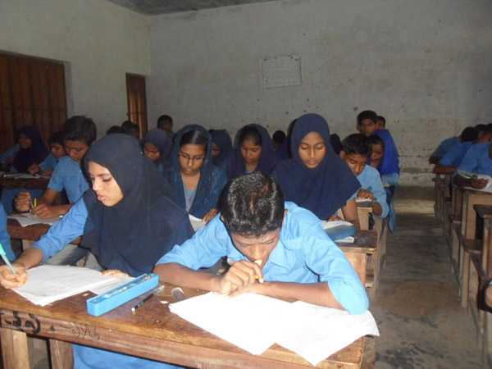
একক কাজ
১। প্রথম বাঙ্গালী নোবেল বিজেতা কে?
২। কত সালে এবং কোন গ্রন্থের জন্য তিনি নোবেল পুরস্কার পান?
৩। উপেনের কতটুকু জমি ছিল?
৪। কোন সাহিত্যিক দুই দেশের জাতীয় সংগীত রচয়িতা?

Slide 13
জোড়ায় জোড়ায় কাজ
রবীন্দ্রনাথ ঠাকুরের জীবন ও সাহিত্য কর্ম সম্পর্কে নিজের ভাষায় লিখ।

Slide 14
দলীয় কাজ
দুই বিঘা জমি কবিতাবলম্বনে উপেনের তীর্থভ্রমণের বিবরণ দাও।

Slide 15
বাড়ির কাজ
বিত্তবানদের কূটকৌশলে ও লোভে দরিদ্র আরো সর্বস্বান্ত হয়-দুই বিঘা জমির আলোকে বিচার কর।

Slide 16

ধন্যবাদ

